Slide 1
Cozyhouzz 기획 & 개발 문서
문서 명은 cozyhouzz_[버전명]_[최종수정일자]로 작성한다(ex>cozyhouzz_ver2.1_170116.pptx)
문서 작성시 App 기획 표기, 개발 우선순위를 명시 할 것 (ex> Mainpage(App)(1))
기본적으로 github repo에 올릴 예정이나, 수정이 필요할 경우에는 github에 있는 본 문서는 수장하면 안된다. 수정사항이 반영되어야 하는 경우에는 기획자, 대표만 수정하자
(잘못하면 내용이 날아갈 수 있음)
저장소 위치 : github.com/kincjf/cozyhouzz-app
Firebase Console : https://console.firebase.google.com/project/cozyhouzz-531c2/overview

Slide 2
Cozyhouzz ver2(Mobile)
< 참고사항 >
개발 우선 순위 지정 - (1), (2), (3)
주소 : http://www.cozyhouzz.co.kr/
종류 | - 상세 기능
공통 | 로그인(1), 로그아웃(1), 이메일 찾기(2), 비밀번호 찾기(2), 회원가입(1), 회원 탈퇴(2) 이미지 업로드(1), 이미지 편집(3, 밝기조절, HDR), 주소 검색(1) 공유하기(2)(카카오톡, Facebook, 인스타그램, 라인, 밴드, 네이버)
회원관리 | 회원정보 수정(1), 사업주 회원정보 상세보기, 사업주 회원 정보 목록 조회
내정보관리(3) | - 문의 목록 조회, 게시물 찜하기, 찜한 게시물 조회, 찜 게시물 삭제하기, 해당 회원 좋아요, 내 댓글 답변 보기, 1:1 상담하기, 최근 본 게시물 조회, 최근 본 게시물 삭제
게시물 관리 | 게시물 목록 조회, 게시물 상세보기, 게시물 등록, 게시물 수정 - 게시물 공감(2), 게시물 비공감(2), 게시물 재등록(2) 댓글보기(2), 댓글입력(2), 댓글 삭제(2)
방정보관리 | - 방 정보 등록(1), 방 정보 목록 조회(1), 방 정보 상세보기(1), 방 정보 수정(1) 방 정보 조건별 검색(2), 전화걸기(1), 문자보내기(1), 1:1 상담하기(1), 방 정보 공유하기(2)
컨설팅 정보 관리(2) | 컨설팅 정보 입력, 내 컨설팅 정보 수정, 내 컨설팅 정보 상세보기, 내 컨설팅 정보 삭제, 내 컨설팅 정보 검색 관리자 : 전체 컨설팅 정보 목록 조회, 전체 컨설팅 정보 검색, 컨설팅 정보 삭제
업체 정보 관리(2) | 업체 정보 목록 조회, 업체 정보 상세 보기
이용 설명서(2) | 이용 설명서(서비스 소개), 상품 소개, 자주하는 질문, Q&A, 정보취급방침등

Slide 3
Cozyhouzz ver2.1 - 개발참고사항
< 참고사항 >
DevStack : node 6.x, Ionic 2, Firebase 3
1:1 문의 기능, 컨설팅 기능은 Firebase로 구현함.
(기능이 단순하고, 대화형 상담이 고객에게 더 친숙하고 편리하기 때문에)
댓글 API의 경우 Disqus가 되지 않으면 코스모스팜 소셜댓글, 그것도 아니면 그냥 구현하자.
찜/공감/비공감한 게시물에 대해서 Youtube같이 가끔씩 설문문항을 던져서 이유를 물어보면 서비스 개선을 위한 통계자료로 활용할 수 있을 것 같다.
DB 구조는 cozyhouzz_web의 .mwb 파일을 항상 확인 바람
차후 다국어서비스(영어, 중국어등) 지원을 위한 아키텍처를 생각하자

Slide 4
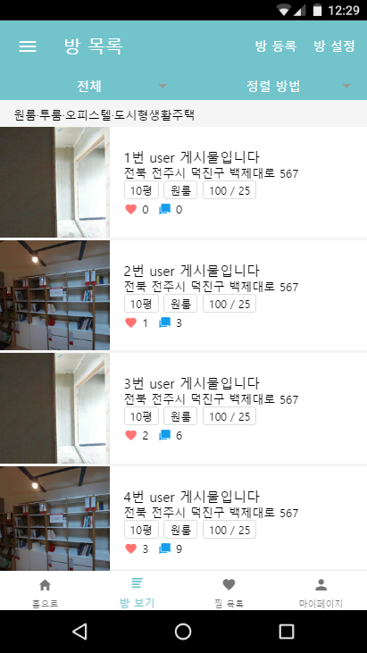
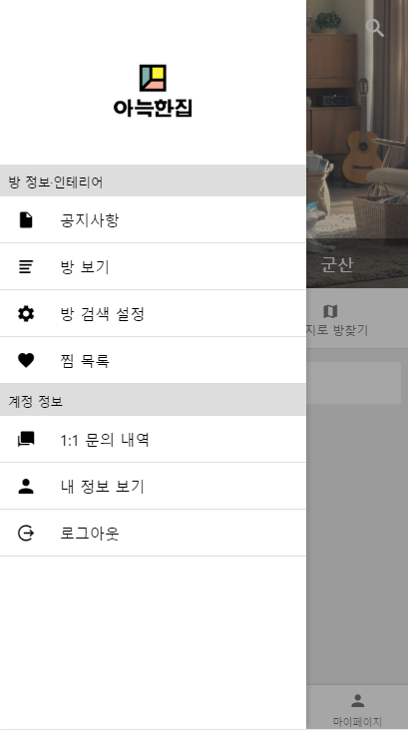
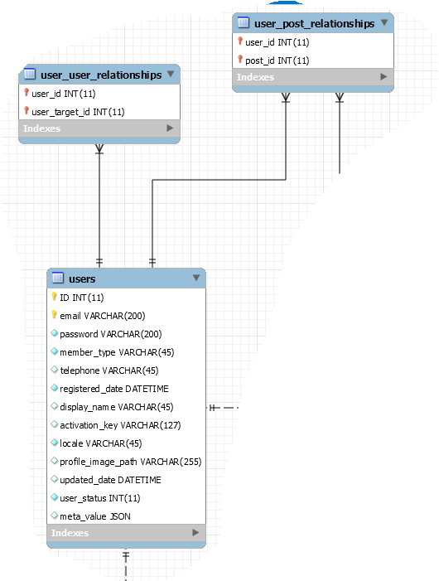
Mainpage - 추가진행작업
< 참고사항 >
아직 디자인은 미정 (개발 후 스크린샷 찍어서 본 문서에 업데이트)
구현 기능에 대한 라우팅 정도만 되게 만들면 될듯
- 구현 페이지 : 메인 페이지 화면(side navigation 추가)
- 구현 기능 : 로그인 페이지 이동, 회원가입 페이지 이동, 각 시별 방 보기 페이지 이동, 방정보 입력 페이지 이동
클릭
Logo
검색조건
Profile
전주시
덕진구
덕진동
이메일(display_name)
profile_image_path, email, display_name, level,
user_post_relationships, user_user_relationships
지도
리스트
무한스크롤
30
7
레벨
나에게 “좋아요”를 신청한 사람 수, 레벨
방 정보 입력
방 정보 보기
상담, 문의하기
컨설팅, “notice”글, “event”글
공지사항
이벤트
로그인
로그아웃
5
0
회원가입
비로그인시/로그인시
1:1
대화

Slide 5
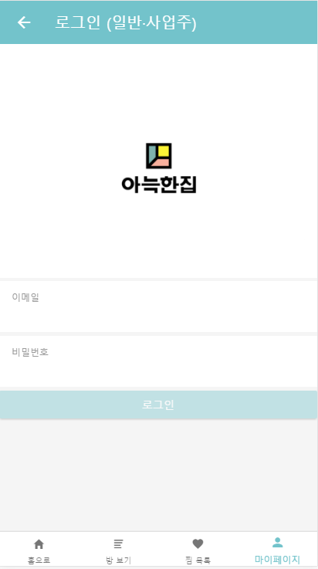
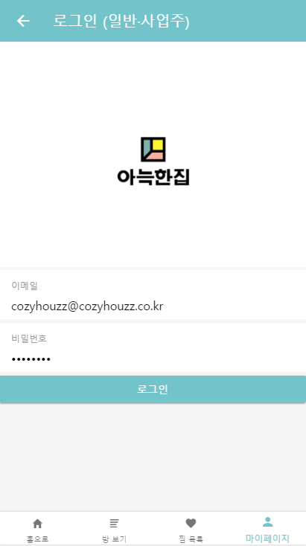
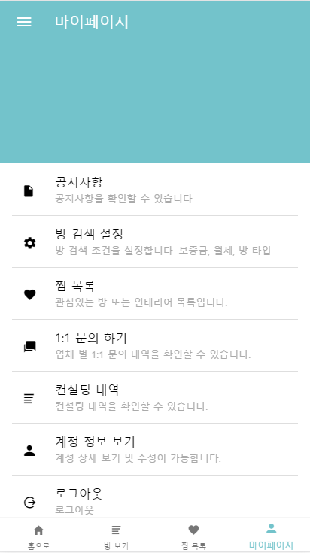
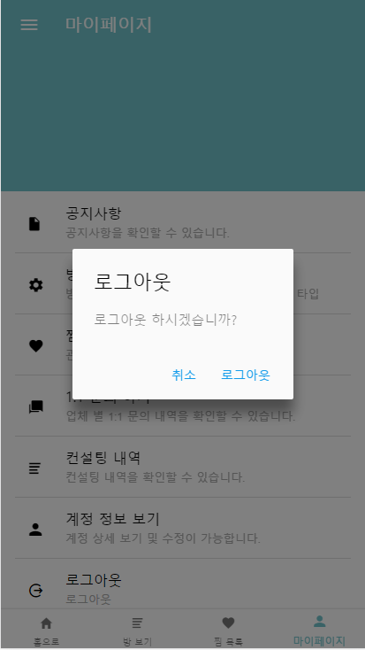
로그인(1) – 추가진행상황
< 참고사항 >
아직 디자인은 알아서 (개발 후 스크린샷 찍어서 본 문서에 업데이트)
일단 UI만 만들어놓고, 기능은 나중에(구현되지 않은 기능은 “구현중입니다“ 안내)
- 구현 페이지 : 로그인 화면
- 구현 기능 : 로그인하기, SNS 로그인하기, 회원가입 페이지 이동하기, 이메일 찾기(2), 비밀번호 찾기(2)
방보기 페이지
(메인)으로 ㄱㄱ
클릭
로그인 성공시
상담내역
이메일, 비밀번호 찾기
이메일, 비밀번호 찾기
Google, Facebook,
카카오, 네이버 로그인
Google, Facebook,
카카오, 네이버 로그인
1:1
대화
1:1
대화

Slide 6
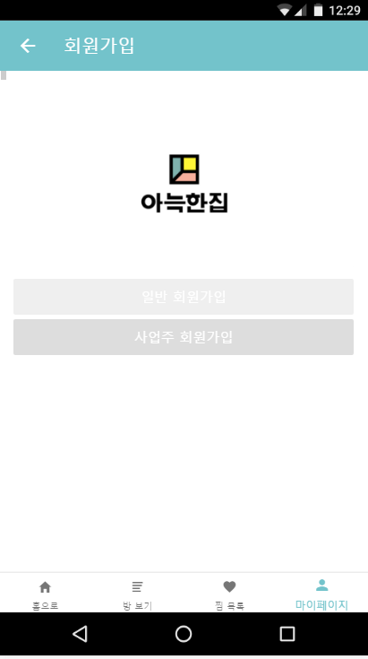
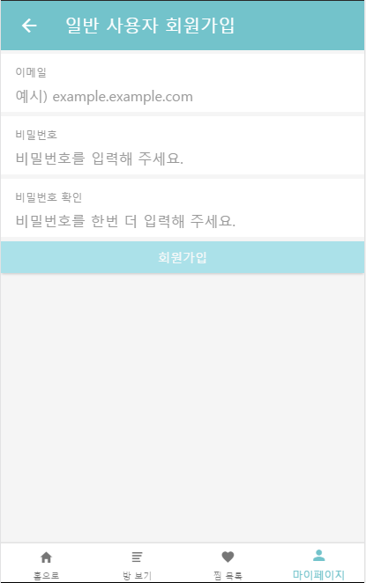
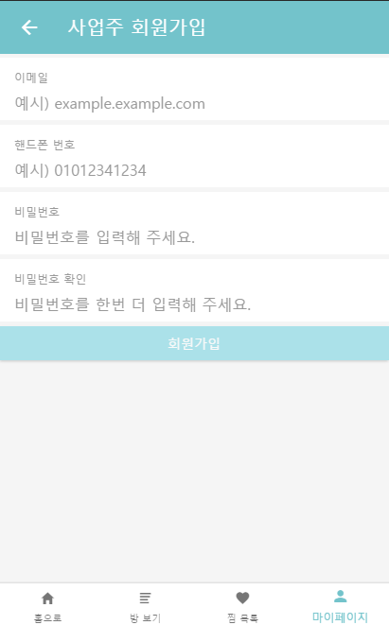

회원가입(1) - 추가진행상황
< 참고사항 >
아직 디자인은 알아서(개발 후 스크린샷 찍어서 본 문서에 업데이트)
본 입력사항은 필수입력사항임
SNS가입의 경우 별도로 “별명(사업장명), 전화번호＂를 입력받아야함
- 구현 페이지 : 회원가입 종류선택 화면, 회원가입 화면
- 구현 기능 : 회원가입 하기(일반회원, 사업자회원)
- 회원 종류
0 : 관리자
1 : 일반 회원
2 : 사업주업체
회원가입종류 전송
전화
닉네임
Facebook 가입
사업장명, 주소
(우편번호연동)
Google 가입
Naver 가입
Facebook 가입
카카오톡 가입
Google 가입
Naver 가입
카카오톡 가입

Slide 7
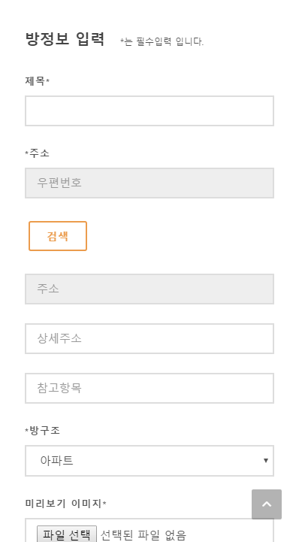
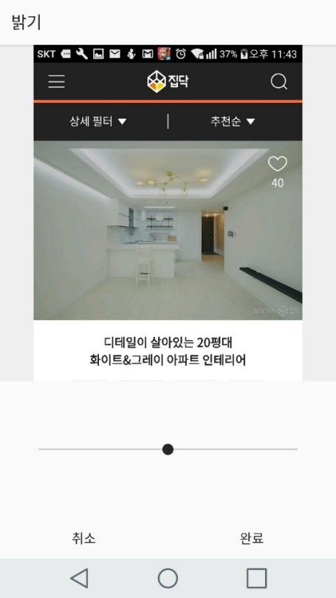
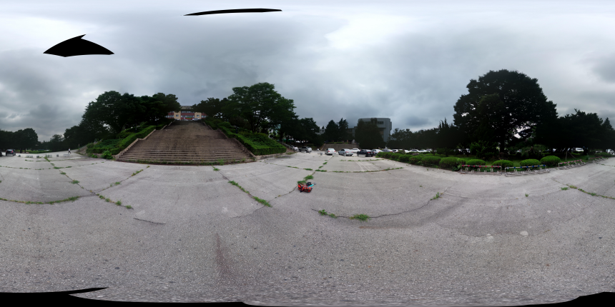
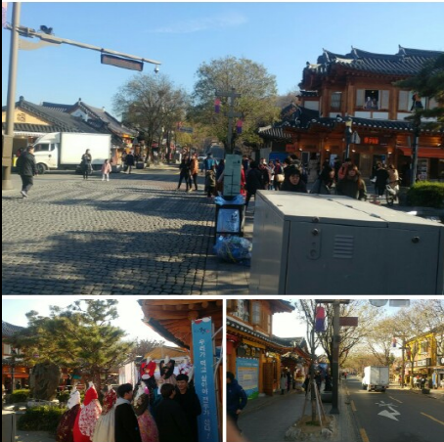
이미지 편집(3) - 초기기획
< 참고사항 >
아직 디자인은 미정
구현 페이지 : 방 정보 입력1(이미지), 방 정보 입력2(정보)
구현 기능 : 방정보 입력(1), 이미지 업로드(1), 이미지 편집(2)
다음
VR 이미지
Native 플러그인을 만들거나,
Javascript로 구현이 가능하면
간단하게 구현하자
원본 이미지는
항상 가지고 있어야 함
클릭
편집
편집
일반 이미지
밝기 조절
클릭시 반영
원래대로
HDR
편집
편집

Slide 8
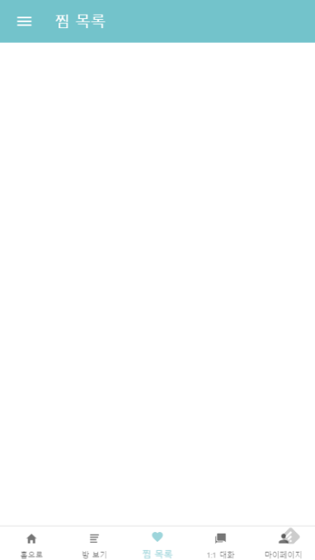
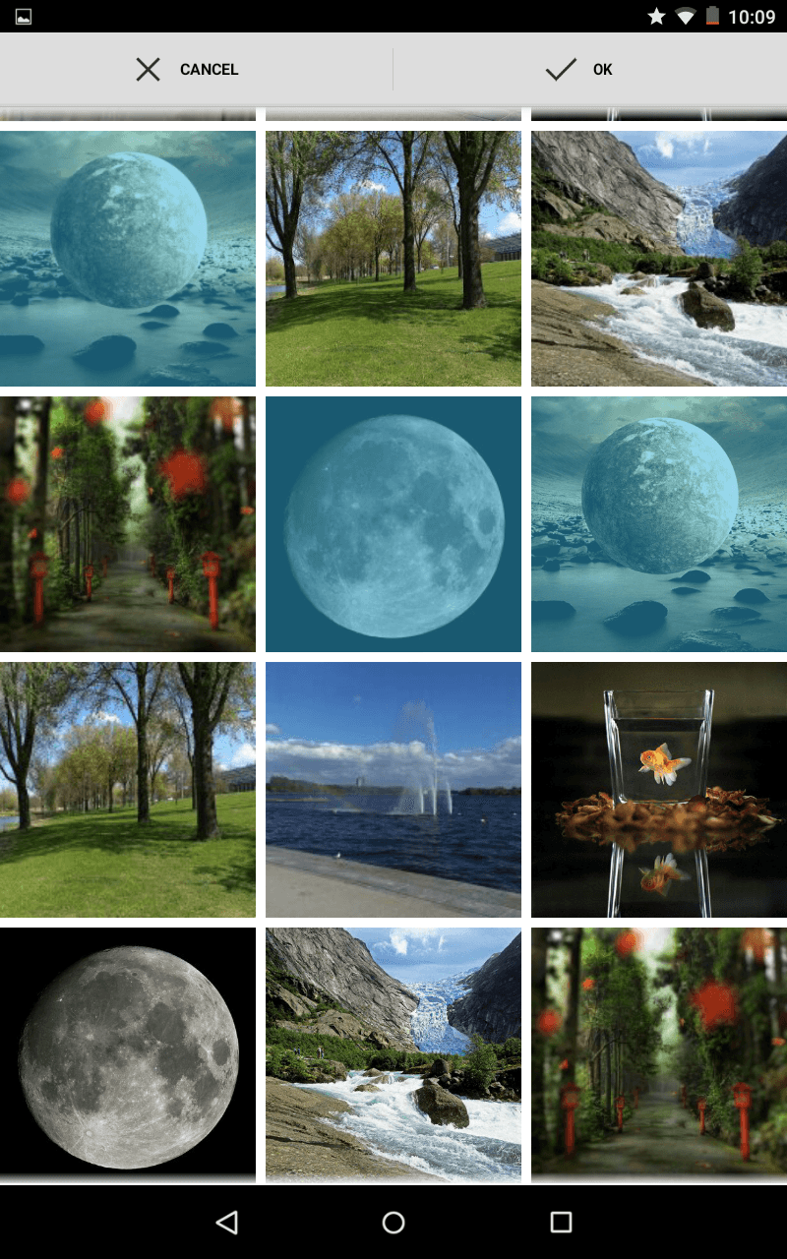



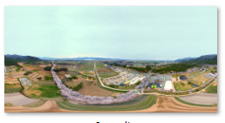
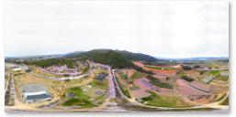



< 참고사항 >
Icon : https://ionicframework.com/docs/ionicons/ 참고
Image-picker : https://ionicframework.com/docs/native/image-picker/
글 작성하기(1) – VR/일반 사진 추가
새 글 쓰기
VR/일반 사진 추가
VR 사진
Image-picker
실행
사진 올리기
VR사진추가
일반사진
선택된 이미지들이
하단 리스트에 추가
사진 올리기
일반사진추가
저장
사진
지도
사진
지도

Slide 9
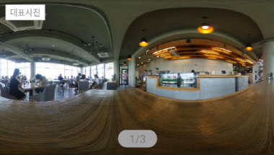

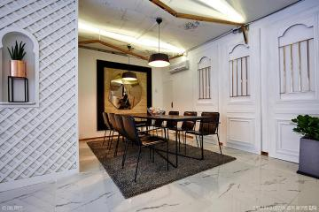
< 참고사항 >
Icon : https://ionicframework.com/docs/ionicons/ 참고
Image-picker : https://ionicframework.com/docs/native/image-picker/
글 작성하기(1) – VR/일반 사진 삭제
새 글 쓰기
VR/일반 사진 삭제
VR/일반 사진 추가
VR 사진
클릭시 삭제 활성화
1/3
이미지 추가시
일반사진
삭제후
1/3
저장
삭제
사진
지도
사진
지도

Slide 10
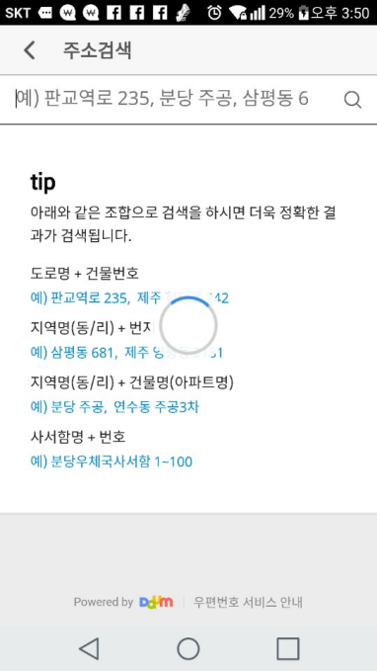

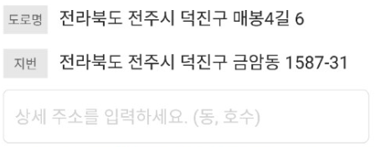

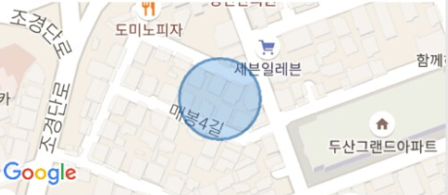

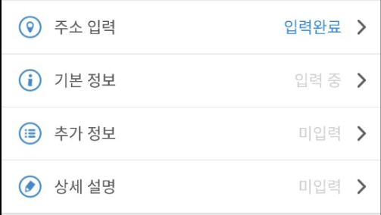






< 참고사항 >
Icon : https://ionicframework.com/docs/ionicons/ 참고
우편번호 API : daum 우편번호 OR Postcodify 사용
글 작성하기(1) – 주소 입력
새 글 쓰기
위치 입력
다음
VR 사진
주소/위치검색이
성공한 경우
form이 생성되고
내용이 채워진다
우편번호
API 적용
1/3
일반사진
현재 위치 검색
GPS 연동
1/3
전북 전주시 덕진구 매봉4길 6
위치 입력 창
저장
사진
지도
사진
지도

Slide 11
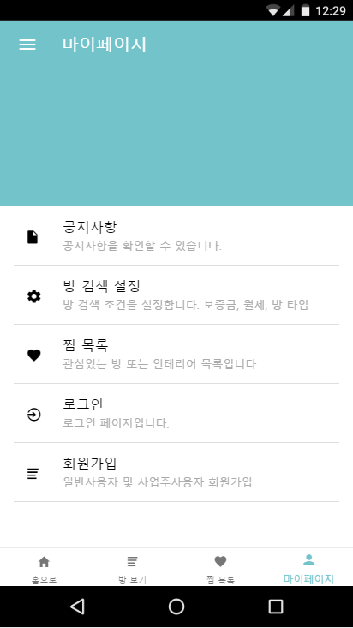


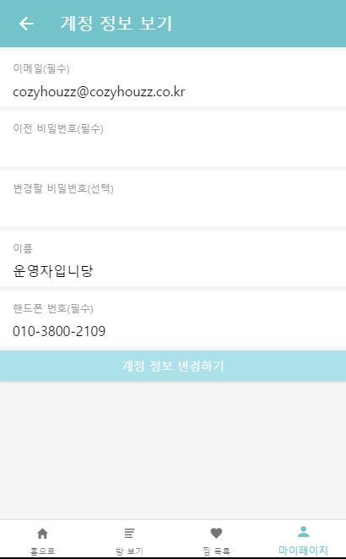
회원정보수정(1) - 추가수정사항
< 참고사항 >
일단 배치만 하고 되는 기능만 라우팅하기
Profile
이메일(display_name)
내가 구독한 사람
나를 구독한 사람 내 레벨
프로필 변경
프로필 변경
30
15
7
레벨
구독정보
내 좋아요 글
내 작성글
컨설팅 내역
검색 설정
방검색설정
계정 정보 확인
로그인/로그아웃
회원 탈퇴
소개글
업종
업체주소(우편번호연동)
사업자등록번호
대표명
계정 정보 확인(일반)
회원 탈퇴
계정 정보 확인(사업주)

Slide 12
내 회원정보 상세보기(2) - 초기기획
< 참고사항 >
아직 디자인은 미정
일반 회원과 사업주회원의 입력 화면이 달라야함
구현 페이지 : 회원정보 수정화면(일반회원, 사업주회원)
구현 기능 : 회원정보 수정화면 이동, 회원정보 수정, 로그아웃, 회원 탈퇴(2)
기획 예정

Slide 13
다른 회원정보 상세보기(2) - 초기기획
< 참고사항 >
아직 디자인은 미정
일반 회원과 사업주회원의 입력 화면이 달라야함
구현 페이지 : 회원정보 수정화면(일반회원, 사업주회원)
구현 기능 : 회원정보 수정화면 이동, 회원정보 수정, 로그아웃, 회원 탈퇴(2)
기획 예정

Slide 14
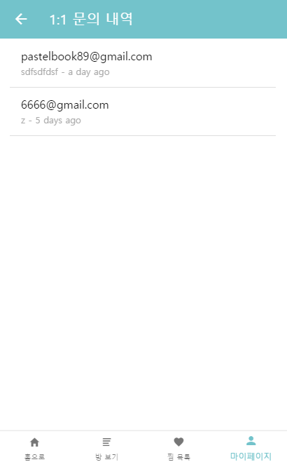
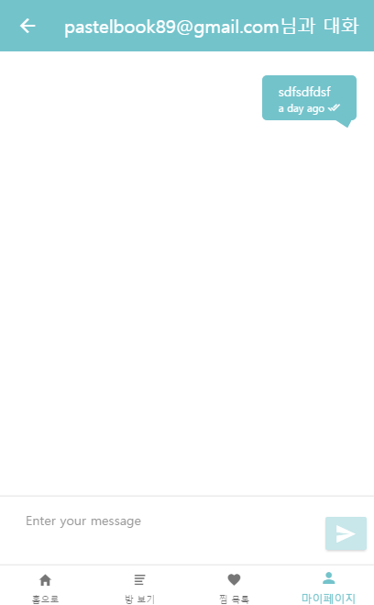
1:1문의하기(2) - 초기기획
< 참고사항 >
아직 디자인은 미정
향후 파일첨부, 작성/찜/추천글 첨부 기능 추가
1:1 문의 내역 정렬 - 가장 빠른 글 작성시 최상위로
구현 페이지 : 1:1 문의목록 화면, 1:1 문의 화면
구현 기능 : 회원정보 수정화면 이동, 회원정보 수정, 로그아웃, 회원 탈퇴(2)
Logo
검색조건
Display_name
전주시
덕진구
덕진동
Display_name
X
지도
리스트
Display_name
대화중인 회원 구독하기,
대화방 삭제하기
5
0
채팅방에서 나가시겠습니까?
나가기를 하면 대화 내용 및 채팅방 정보가 모두 삭제됩니다
5
0
취소
확인
5
0
채팅방 삭제시 알림창 띄우기
5
0
1:1
대화
1:1
대화
1:1
대화

Slide 15
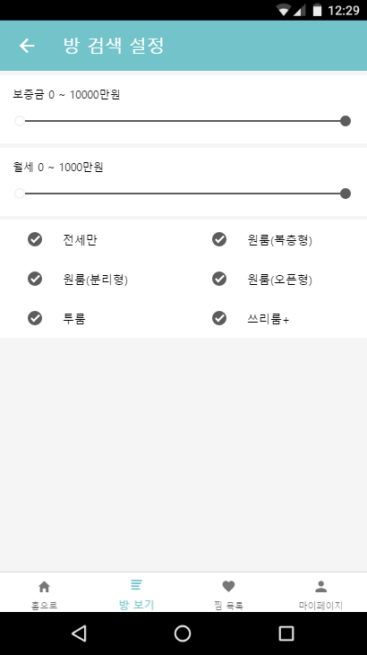
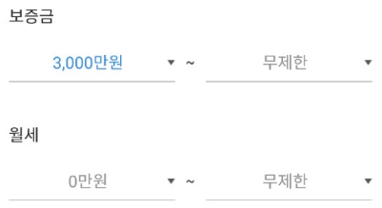
방 정보 목록 조회(1)
< 참고사항 >
아직 디자인은 미정
정보 검색조건 : 도시(군산,전주,익산), 보증금, 월세, 방형태
구현 페이지 : 방 정보 목록조회 화면(1), 조건 검색 화면(2)
구현 기능 : 방정보 목록화면 이동, 검색조건별 방 정보 목록 조회(1), 필터검색(1), 키워드검색(2), 좋아요(2), 싫어요(2), 찜하기(2)
Logo
검색조건
전주시
덕진구
덕진동
지도
리스트
무한스크롤
5
0
방종류
5
0
추가옵션
관리비 0 ~ 100만원
5
0
면적 0 ~ 100평
5
0
클릭시 각 지역에 해당하는
방 정보 페이지로 이동

Slide 16
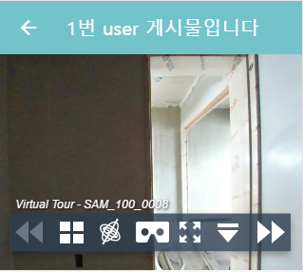
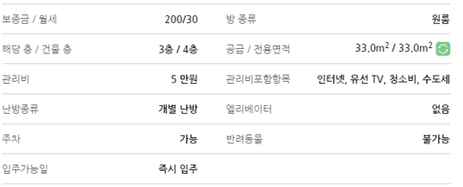

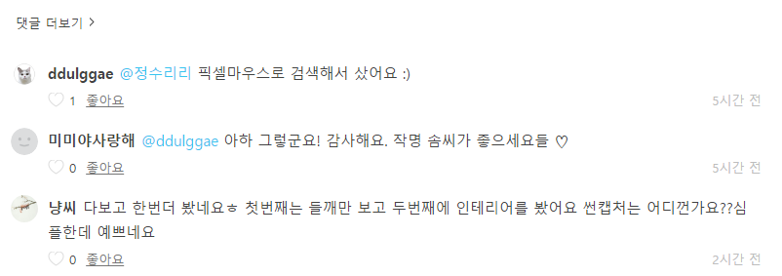

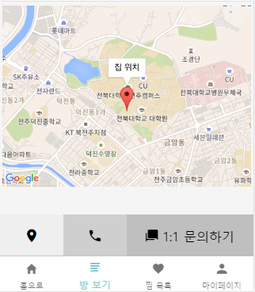
방 정보 상세보기(1) - 추가수정사항
< 참고사항 >
아직 디자인은 미정
없는 기능은 칸만 만들어놓고, 나중에 천천히 구현하기(“구현중입니다＂메시지 표시)
구현 페이지 : 방 정보 상세보기
구현 기능 : 방 정보 상세보기 기능(1)(VR 이미지, 지도/로드뷰, 전화하기)
위치정보
방정보
업체정보
추가 설명 (HTML Text)
공유하기
(카카오톡, Facebook, 인스타그램, 라인, 네이버)
VR이미지
한줄로
Comment API(댓글 기능)
위치정보
방정보
업체정보
사업자가
올린경우
12
2
50
사진 슬라이드
성함
일반인이
올린경우
한줄로
위치정보
방정보
업체정보
목록가기
문자

Slide 17
방 정보 등록(2) -초기기획
< 참고사항 >
아직 디자인은 미정
웹에서는 이미지가 <img src=“a.jpg”>HTML Text로 저장된다. => 일반 이미지 업로드시 어떻게 저장 할 것인가?
구현 페이지 : 방 정보 입력1(이미지), 방 정보 입력2(정보)
구현 기능 : 방정보 입력(1), 이미지 업로드(1)
다음
뒤로
완료
방 구조 종류
원룸, 투룸, 쓰리룸이상
주소, 방구조,
VR이미지
정보는 필수입력사항임
방정보 목록
조회화면으로 이동
VR 이미지
주소
방구조
편집
전세나 매매의 경우 월세를 0으로 해주세요!
편집
보증금
일반 이미지
월세
모바일 작성본을 따로 저장하던지,
아니면 Tag를 씌운 Text를
저장하던지 저장 방식을
정해야 될 것 같다.
개인적으로는 모바일 버전과 웹 버전 게시물을 구분하는 flag가 있어서 다른 방식으로 보여줘야 될 것 같음
VR 이미지
일반 이미지
편집
Comment
편집

Slide 18
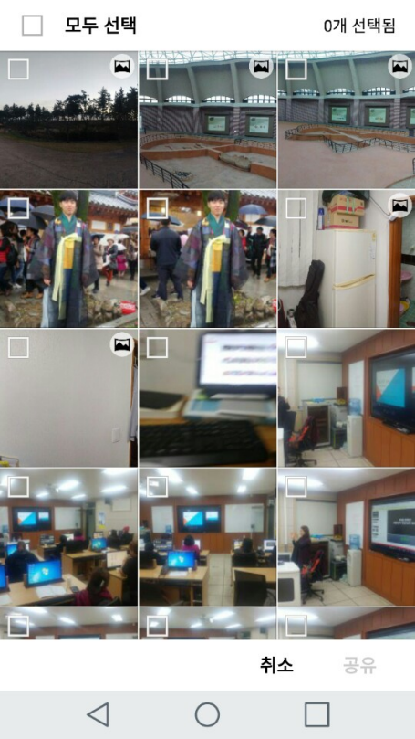
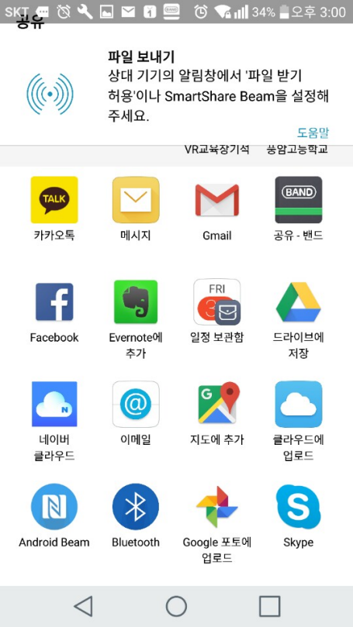
방 정보 등록(2) - 초기기획
< 참고사항 >
아직 디자인은 미정
웹에서는 이미지가 <img src=“a.jpg”>HTML Text로 저장된다. => 일반 이미지 업로드시 어떻게 저장 할 것인가?
갤러리를 통한 이미지 업로드시, VR 이미지와 일반 이미지를 구분하는 기능이 필요 할 것 같다.(meta정보 OR 구분 창)
구현 페이지 : 방 정보 입력1(이미지), 방 정보 입력2(정보)
구현 기능 : 방정보 입력(1), 이미지 업로드(1)
다음
뒤로
완료
VR 이미지
주소
편집
방구조
Cozyhouzz
전세나 매매의 경우 월세를 0으로 해주세요!
편집
일반 이미지
보증금
월세
VR 이미지
편집
일반 이미지
업로드 사진 선택후 공유하기 클릭시 선택된 이미지가 입력되어 글을 작성 할 수 있게
편집
Comment

